Slide 1
데이터베이스 시스템 (Chapter 11 해시 기반 인덱싱)
11/21/19
최용규

Slide 2
B+ 트리 대량 적재와 삽입의 차이
삽입
1. 먼저 검색을 함으로써 어떤 버킷에 새로운 레코드를 넣을지를 결정한다.
2. 만약 버킷이 꽉 차 있지 않다면 레코드를 추가한다.
3. 버킷이 꽉 차 있다면, 버킷을 쪼갠다.
4. 새로운 단말노드의 메모리를 확보하고, 버킷에 든 구성요소의 절반을 새로운 노드로 옮긴다.
5. 새 단말노드의 최소 키를 부모에게 삽입한다.
6. 만약 부모가 꽉 찼다면, 부모 역시 쪼개도록 한다.
7. 부모 노드에 중간키를 추가한다.
8. 쪼개지지 않는 부모를 발견할 때까지 이를 반복한다.
Notes:
먼저 B+트리에 삽입하는 과정 입니다.
삽입할 위치를 찾고, 공간이 있으면 삽입 하고, 공간이 없으면 분할 후 재분배를 합니다.
부모 노드도 꽉 찼다면 알맞은 부모 노드 찾을 때 까지 계속 반복하고, 적재율을 맞춰줍니다.

Slide 3
B+ 트리 대량 적재와 삽입의 차이
대량 적재
1. 데이터 엔트리들을 검색 키에 대하여 오름차순으로 정리하는 것이다.
2. 빈 페이지를 위한 공간을 확보하고, 루트를 만든다.
3. 첫 페이지를 가리키는 포인터를 삽입한다.
4. 루트가 꽉 차면, 루트를 쪼개고 새로운 루트 페이지를 만든다.
5. 엔트리 삽입을 계속하고 모든 엔트리가 삽입 되면 멈춘다.
속도가 빠름
Fill factor 관리
동시성 제어
연속적인 저장 공간을 사용
Notes:
다음은 B+트리에 대량적재하는 방법입니다.
적재할 데이터를 미리 정렬하고 작은 것 부터 삽입을 하며, 노드가 꽉 차면 분할하는 과정을 계속 하면 됩니다.
그래서 둘의 차이점은 다음과 같은데요.
먼저 삽입은 매번 데이터를 삽입할 때마다 어떤 위치가 알맞은지 탐색을 해야 하지만, 대량 적재는 이미 정렬 되어있어서 그냥 정해진 자리에 삽입하면 되기 때문에 속도 차이가 있습니다.
그리고 그냥 삽입은 삽입이 끝난 후 다시 적당한 fill factor를 맞추기 위해 분할이나 합병을 해야 하지만 대량 적재에선 삽입하는 과정에서 저절로 관리가 됩니다.
또한, 대량 적재를 함으로써 동시성 제어에 이점이 있고 연속적인 저장 공간을 사용할 수 있습니다.

Slide 4
데이터베이스 시스템
Contents
정적 해싱
확장성 해싱
선형 해싱
Notes:
이어서 이번주 해시 인덱싱에 대해 발표 하겠습니다.
해시 인덱싱의 기본적인 개념은 어떤 탐색 필드의 값들을 버켓 번호로 매핑하여 원하는 데이터 엔트리가 속한 페이지를 찾게 해주는 해싱 함수를 사용하는 것입니다.
해시도 ISAM과 마찬가지로 성능에 영향을 미칠 수 있는 오버플로우 체인 문제를 갖고 있는데요. 이 해결책으로 첫 번째가, 오버플로우 페이지 없이도 삽입과 삭제를 효과적으로 할 수 있는 디렉토리를 사용하는 확장성 해싱 기법. 두 번째로, 새로운 버켓을 생성하기 위해 효과적인 정책을 사용해서 디렉토리가 필요없는 선형 해싱 기법이 있습니다.
해시 기반 인덱싱은 범위 셀렉션을 지원 하지 못하기 때문에 많은 데이터베이스 시스템에서 트리 기반 인덱스만을 지원하지만, 조인과 같은 관계형 연산을 구현하는데는 아주 효과적 입니다.

Slide 5
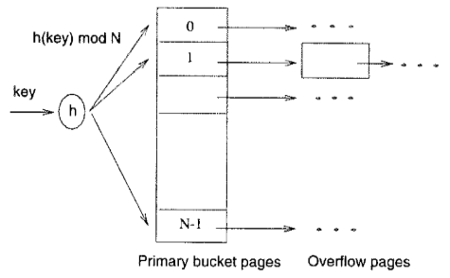
정적 해싱
Notes:
첫 번째, 정적 해싱입니다.
다음 그림은 정적 해싱을 나타내고 있는데요.
데이터를 담고 있는 페이지들은 버켓당 하나의 기본 페이지가 있고 추가적인 오버플로우 페이지가 있습니다.
파일은 0에서 N-1 까지의 버켓으로 이루어지며 처음에는 버켓당 하나의 기본 페이지만 존재합니다.
어떤 데이터 엔트리를 탐색하고 싶으면, 해시 함수를 적용하여 그 엔트리가 속한 버켓을 식별하여 탐색하면 됩니다. 삽입과 삭제도 마찬가지로 해시 함수를 적용하고 버켓을 식별 후 작업을 하면 되고 필요한 경우 오버플로우 페이지를 생성하고 연결하면 됩니다.
이 정적 해싱에서 중요한 문제는 버켓의 수가 고정되어 있기 때문에 공간 낭비가 생기거나 긴 오버플로우 체인이 생길 수 있다는 점입니다.
그래서 주기적으로 파일을 다시 해싱해서 이상적인 상태로(오버플로우 체인이 없고, 80%의 용량 까지만 차있는) 만들기는 하지만 시간이 걸리고 그 동안 인덱스를 사용할 수 없습니다.
이에 대한 대안으로 확장성 해싱, 선형 해싱 같은 동적 해싱 기법이 있습니다.

Slide 6
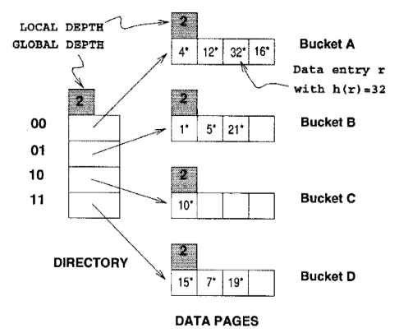
확장성 해싱
Notes:
다음은 확장성 해싱입니다.
확장 해싱은 가득 찬 버켓에 새로운 데이터 엔트리를 삽입할 때, 오버플로우 페이지를 추가하거나, 파일을 재구성하는 방법을 사용하지 않고 버켓에 대한 포인터의 디렉토리를 사용하는 방법입니다.
이건 확장 해싱을 나타낸 그림인데요
여기서 디렉토리는 크기가 4인 배열이며 각 항목은 버켓의 주소가 됩니다.
어떤 데이터 엔트리를 찾는 방법은 탐색 필드에 해시 함수를 적용하고 해당 이진 표현의 마지막 두 비트로 알맞은 버켓을 찾으면 됩니다.
탐색이나 삽입, 삭제를 할 때 모두 이렇게 원하는 데이터 엔트리를 찾은 다음 작업을 하면 됩니다.

Slide 7
확장성 해싱
20 = 10100₍₂₎
Notes:
//예를 들어 20을 삽입하려고 하면, 20인 이진수로 10100이고 뒤의 두 비트가 00이어서 버켓 A에 저장되어야 합니다. 근데 버켓 A는 꽉 차있기 때문에

Slide 8
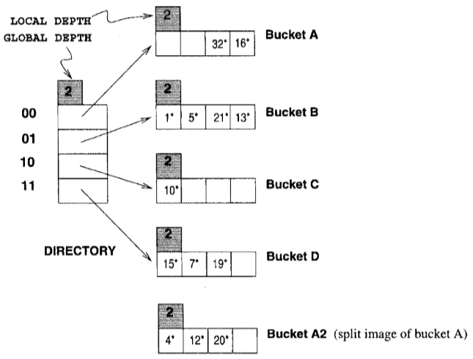
확장성 해싱
4 = 100₍₂₎
12 = 1100₍₂₎
32 = 100000₍₂₎
16 = 10000₍₂₎
20 = 10100₍₂₎
Notes:
우선 그 버켓을 이렇게 A와 A2로 분할하여 새로운 버켓을 하나 할당하고 엔트리들을 골고루 재분배 해야 합니다.
재분배를 할 때는 뒤에서 세번째 비트를 기준으로 합니다.
왜냐하면 원래 버켓들이 4개였기 때문에 뒤에서 두번째 비트까지는 이미 사용됐기 때문입니다.
원래 버켓 A에는 4, 12, 32, 16이 있었고 이것들은 이진수로 바꾸면 이렇게 됩니다.
그리고 뒤에서 세번째 비트는 각각 1, 1, 0, 0, 1 이고, 1인 엔트리는 버켓 A2에, 0인 엔트리는 버켓 A에 분배를 한 모습입니다.
근데 이렇게 분할을 하면 디렉토리의 슬롯이 부족하게 됩니다.

Slide 9
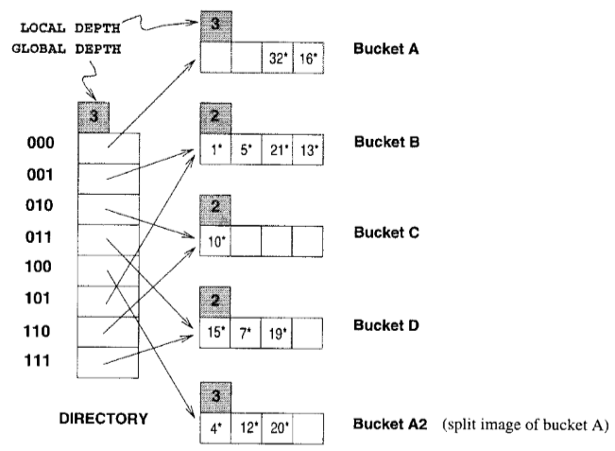
확장성 해싱
Notes:
그래서 디렉토리도 두 배로 들려서 이렇게 만들고, 분할된 버켓과 연결을 합니다.
한 버켓에 중복 연결된 디렉토리는 나중에 해당 버켓이 분할이 되면 마찬가지로 분할된 버켓으로 연결됩니다.
(디렉토리는 각 버켓들의 page-id 이기 때문에 디렉토리를 두 배로 하는 것이 파일 크기를 두 배 하는 것 보다 훨씬 작음)
음.. 그리고

Slide 10
확장성 해싱
Notes:
음.. 그리고
//여기서 보면 Global depth와 Local depth 라는게 있는데요.
글로벌 뎁스는 디렉토리의 크기에서 지수를 말합니다.
그림에서는 세 개의 비트를 사용해서 총 8개의 버켓을 나타낼 수 있습니다.
그럼 8은 2의 세제곱이기 때문에 글로벌 뎁스는 3이 됩니다.
글로벌 뎁스는 디렉토리를 두 배로 늘릴때마다 1씩 증가합니다.
디렉토리와 버켓이 처음 만들어 질 때 로컬 뎁스와 글로벌 뎁스는 같습니다.
그리고 로컬 뎁스는 해당 버켓이 분할하여 두 배로 될 때마다 1씩 증가합니다.
로컬 뎁스와 글로벌 뎁스가 같다면 로컬 뎁스가 증가 할 때 글로벌 뎁스도 같이 증가합니다.
로컬 뎁스와 글로벌 뎁스의 관계는 이렇습니다.
어떤 데이터를 삽입 하려고 할 때, 삽입할 버켓이 꽉 차있고 그곳의 로컬 뎁스와 글로벌 뎁스가 같다면, 해당 버켓을 분할 해야하고, 그렇지 않다면(로컬이 더 작다면) 디렉토리 내에 분할할 버켓의 위치를 저장할 다른 공간이 있다는 것을 의미합니다.
즉, 해당 버켓을 분할만 하면 되는지, 아니면 디렉토리도 두 배로 늘려야 하는지 판단하는 기준이 됩니다.
확장성 해싱은 디렉토리를 사용하고, 이 디렉토리가 디스크에 저장된다면 동등 셀력션 처리의 경우 두 번의 입출력이 필요합니다. 따라서 정적 해싱보다 느릴 수 있지만, 실제로 디렉토리는 메모리에 저장될 확률이 높아서 입출력 시간의 차이는 없다고 볼 수 있습니다.

Slide 11
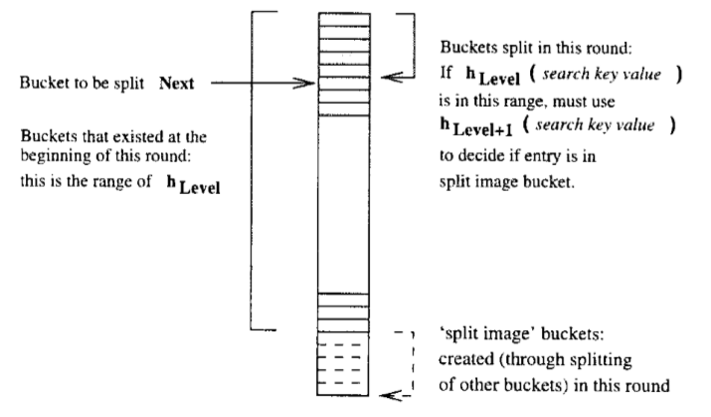
선형 해싱
<선형 해싱에서의 버켓들>
Notes:
다음은 선형 해싱 입니다.
선형 해싱은 확장성 해싱과 다르게 디렉토리를 따로 만들지 않고, 분할 조건을 만족할 때에 해당
버켓을 분할 하는 것이 아니라 첫 버켓부터 하나씩 차례로 분할을 합니다.
이 그림은 선형 해싱에서의 모든 버켓들을 단순하게 보여주는데요.
Next는 다음에 분할 조건을 만족할 때 분할될 버켓을 가리키고, 처음에는 0 입니다.

Slide 12
선형 해싱
h_{i}(k) = h(k) mod (2^{i}N)
<선형 해싱에서의 버켓들>
Notes:
// hLevel 이란 것은, 해당 레벨에서 버켓을 식별하는 값의 범위를 말합니다.
아래 식은 해시 함수를 거친 k 값이 페이지 내에서 어떤 버켓에 위치할지를 구하는 식 인데요.
이 식을 보시면, i는 level을 의미하고 0부터 시작해 단계가 오를 때마다 1씩 증가하고, 단계는 모든 버켓을 분할 했을 때 오릅니다.
그리고 함수 h는 해시 함수를 의미하고, N은 처음 버켓의 수를 말합니다.
그래서.. 어떤 값 k를 해시 함수에 의해 해시하고, 그것을 또 2의 i제곱 곱하기 N으로 나눈 나머지로 버켓 식별 하는 것을 보여줍니다.

Slide 13
선형 해싱
h_{i}(k) = h(k) mod (2^{i}N)
<선형 해싱에서의 버켓들>
Notes:
// 다음으로 이 버켓들은 이미 분할된 버켓들을 나타내는데요.
분할된 버켓들은 해당 레벨의 범위로 식별되는 것이 아니라 다음 레벨의 범위로 식별 되야 한다는 말입니다. 왜냐하면 분할 되서 2배가 되었으니 버켓을 식별하는 식도 두 배의 버켓을 표현할 수 있는 식으로 바껴야 되기 때문입니다.

Slide 14
선형 해싱
h_{i}(k) = h(k) mod (2^{i}N)
<선형 해싱에서의 버켓들>
Notes:
// 그리고 이건 분할된 버켓들을 나타내는데요.
차례로 분할된 버켓들은 가장 뒤쪽에 배치된다는 것을 보여줍니다.

Slide 15
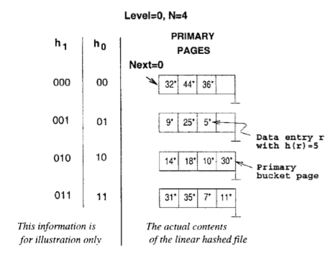
선형 해싱
h_{i}(k) = h(k) mod (2^{i}N)
Notes:
이제 예시를 통해 알아 보겠습니다.
이 그림은 선형 해싱된 파일 입니다.
분할을 하는 조건은 다양하게 설정할 수 있는데요, 여기서는 새로운 데이터의 삽입이 오버플로우 페이지를 생성하게 할 때 한번의 분할이 일어나게 했습니다.
초기 상태 이기 때문에 level과 Next는 0이고, 버켓 개수 N은 4 입니다.
그리고 버켓에 들어가 있는 데이터 32, 44, 36, 9, 25, 5 이런 것들은 앞에서 말씀 드린 이 식에 의해서 어떤 버켓에 들어가야 할 지 확인된 상태입니다.
즉, h(k)는 32, 44, 36 같은 데이터이고 이걸 i는 0이고 N은 4이기 때문에 데이터를 4로 나눈 나머지에 따라 저장할 위치를 판단해서 이렇게 들어간 것입니다.
다음 그림은 여기에 43을 삽입하고 분할을 한 모습인데요

Slide 16
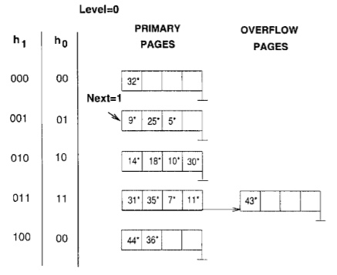
선형 해싱
Notes:
43은 4로 나눈 나머지가 3이기 때문에 3번 버켓에 들어가야 하는데 꽉 찼기 때문에 오버플로우 페이지가 생깁니다. 그리고 오버플로우 페이지가 생겼기 때문에 분할 조건이 충족되서 Next가 가르키는 버켓에서 분할이 일어나고 Next가 1 증가한 모습입니다.
앞에서 설명 드렸듯이 분할이 일어나면 해당 단계가 아니라 다음 단계의 함수로 식별을 해야 합니다. 그래서 분할된 0번 버켓의 32, 44, 36은 4로 나누는게 아니라 8로 나눈 나머지로 판단을 해서 각각 0, 4, 4 이기 때문에 32는 0번 버켓, 44와 36은 4번 버켓으로 들어간 것을 보여줍니다.

Slide 17
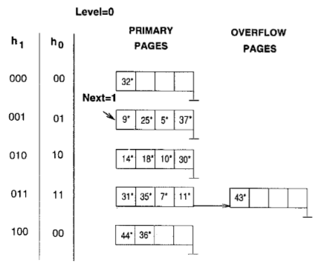
선형 해싱
Notes:
다음은 37을 삽입한 그림인데요.
37은 4로 나누면 나머지가 1이고 1번 버켓에는 빈 자리가 있기 때문에 그냥 1번 버켓에 넣으면 끝납니다. 이 경우에는 분할이 일어나지 않았기 때문에 Next의 변화가 없습니다.
이번에는 Next가 가리키는 1번 버켓이 꽉 차있고 그곳에 삽입을 하는 경우인데요.

Slide 18
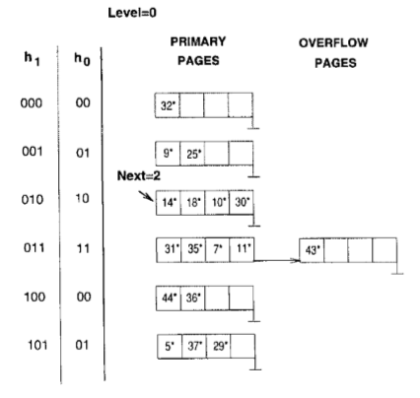
선형 해싱
Notes:
29를 삽입한다면, 1번 버켓에 들어가야 하지만 꽉 차있기 때문에 분할을 해야 합니다.
근데 데이터가 들어가야 할 버켓과 분할 될 버켓이 같이 때문에 이럴 경우에는 오버플로우 페이지를 생성하지는 않고 바로 분할을 해서 이렇게 됩니다.

Slide 19
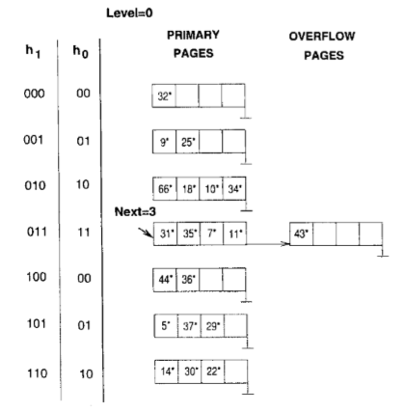
선형 해싱
Notes:
이 그림은 이전의 파일에 22, 66, 34를 삽입해서 분할이 되게 하고 Next가 3이 되도록 한 것입니다. 처음에 버켓이 4개 였고 나머지는 분할이 되서 생긴 것 이기 때문에 0번부터 시작해서 3번 버켓이 마지막 버켓이 됩니다.
그렇기 때문에 Next가 3인 상황에서 한번 더 분할이 일어나면 Next가 4가 되는 것이 아니라 level이 1 증가하게 되고 Next는 다시 0을 가리킵니다.
그래서 level을 한 단계 올리기 위해 50을 또 삽입을 해보면 이와 같은 모습으로 바뀌게 됩니다.

Slide 20
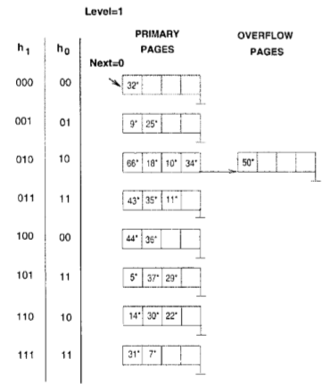
선형 해싱
Notes:
레벨이 1이 되었으면 이제 h0과 h1로 버켓을 판별하는 것이 아니라 h1과 h2로 하면 되고, 이후에 삽입 과정들은 똑같습니다.

Slide 21
확장성 해싱과 선형 해싱 비교
 | 확장성 해싱 | 선형 해싱
동등 셀렉션 비용 | 1번 | 1.2번
디렉토리 | O | X
적재율 | 높음 | 낮음
Notes:
마지막으로 확장성 해싱과 선형 해싱의 비교 입니다.
편향되지 않은 데이터를 가지고 두 가지의 해싱을 한다면 결과적으로는 같습니다.
다만 디렉토리의 유무와 버켓의 수를 두 배로 만드는 과정이 점진적인지 아니면 한 번에 일어나는지의 차이 입니다
해시 인덱스는 범위 셀렉션을 지원하지 않기 때문에 동등 셀렉션에 대해 비교해보면 확장성 해싱은 평균적으로 1번, 선형 해싱은 1.2번의 입출력 비용이 듭니다. 확장성 해싱을 할 때에 디렉토리가 메모리에 적재 될 수 있으면 1번의 디스크 접근으로 해결 할 수 있는데요, 메모리에 적재될 확률이 매우 높기 때문에 그냥 1번으로 볼 수 있습니다. 선형 해싱의 경우에는 데이터 분포에 따라 달라지는 데요 평균적으로 1.2번 입니다.
디렉토리는 확장성 해싱에서는 사용하고, 선형 해싱에선 사용하지 않습니다.
그리고 적재율은, 편중된 데이터 분포에서 확장성 해싱은 알맞은 해시 함수를 선택함으로써 해결 할 수 있고, 선형 해싱에서도 디렉토리를 사용하면서 어느정도 해결 할 수 있지만 성능면에서 봤을때 확장성 해싱이 더 좋습니다.

Slide 22
Thank you!

